Slide 1
Siber Güvenlik
Yahya İZALA
Bilgisayar Mühendisi
Phd.

Slide 2
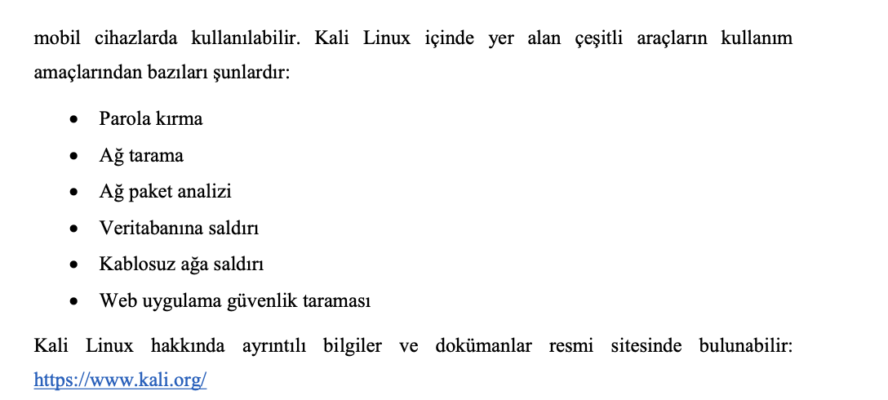

Slide 3
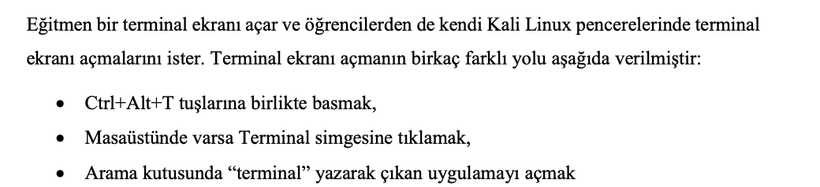

Slide 4
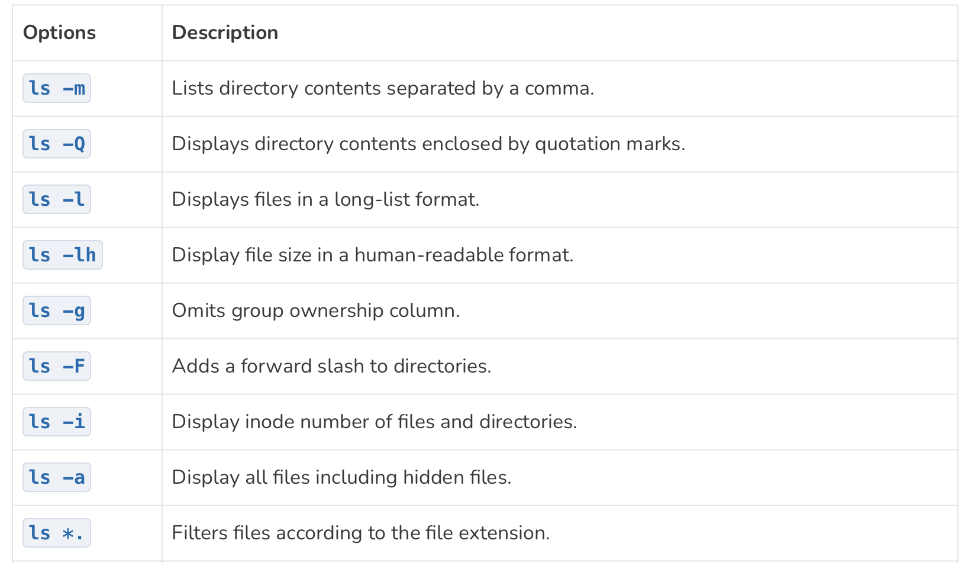
Komutlar

Slide 5
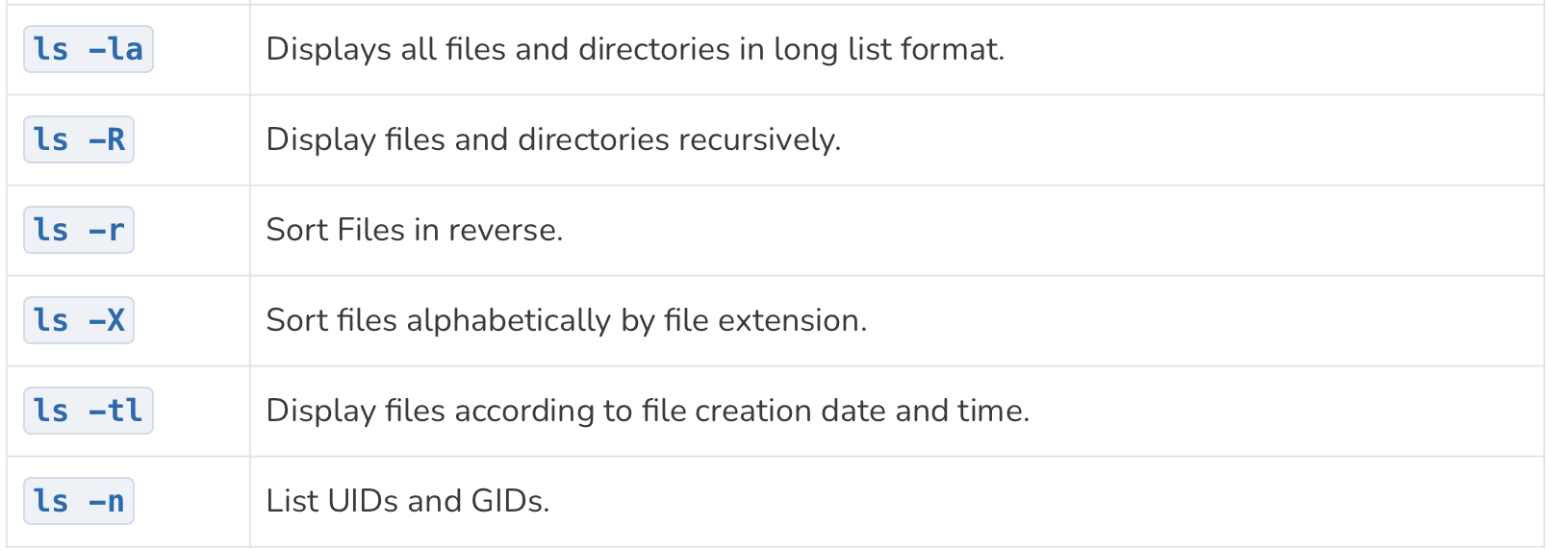
https://www.tecmint.com/ls-command-in-linux/

Slide 6
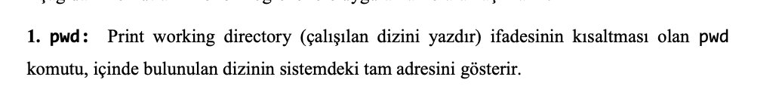
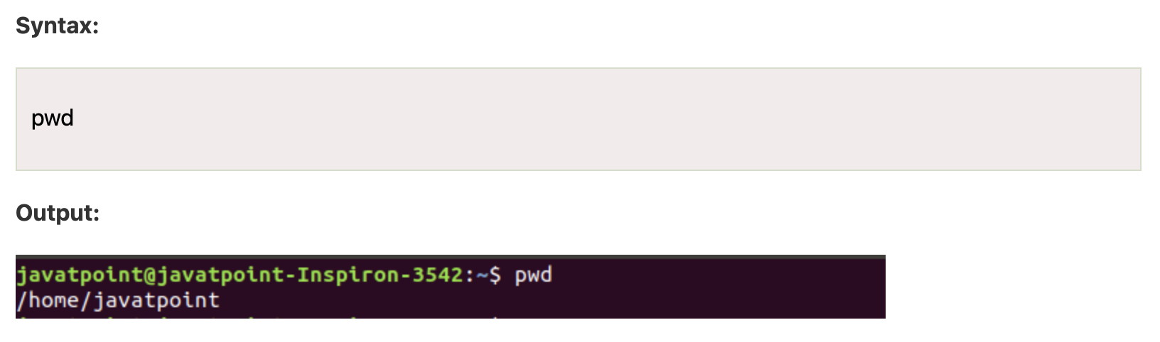
PWD

Slide 7
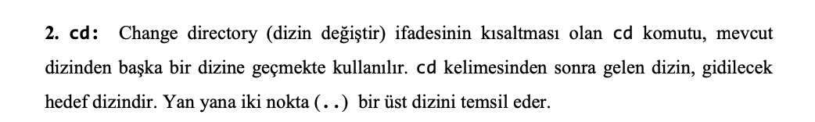
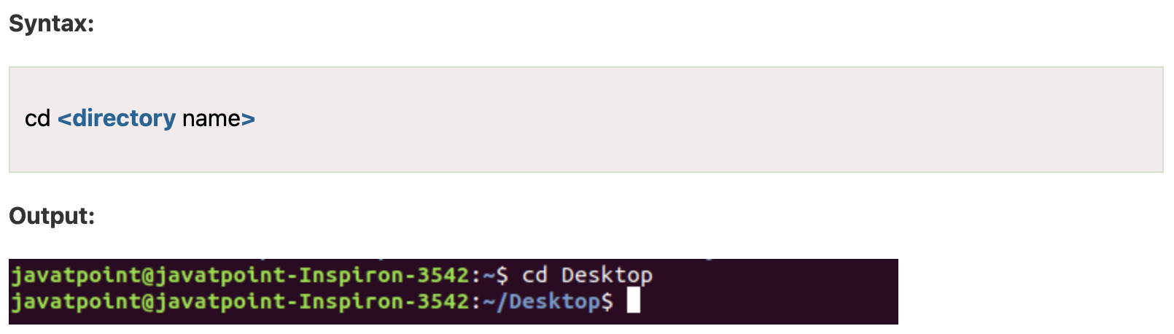
CD (Change Directory)

Slide 8
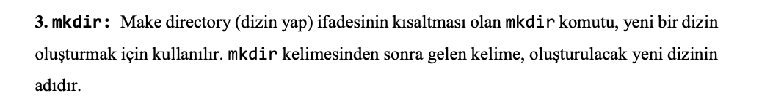
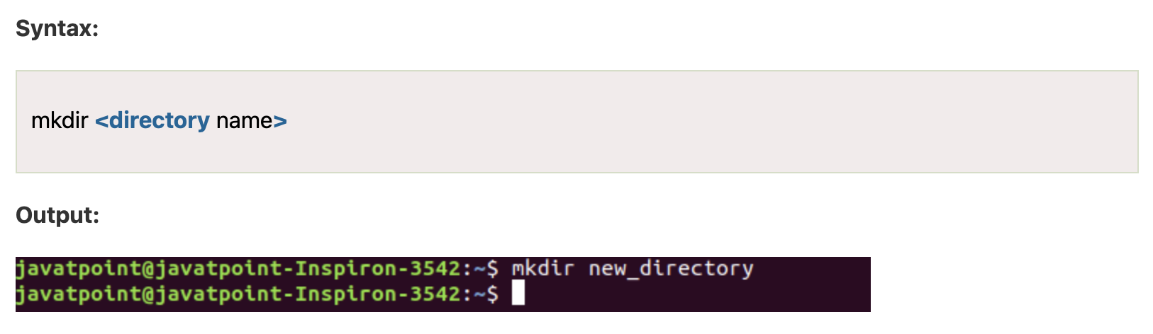
mkdir (Make Directory)

Slide 9
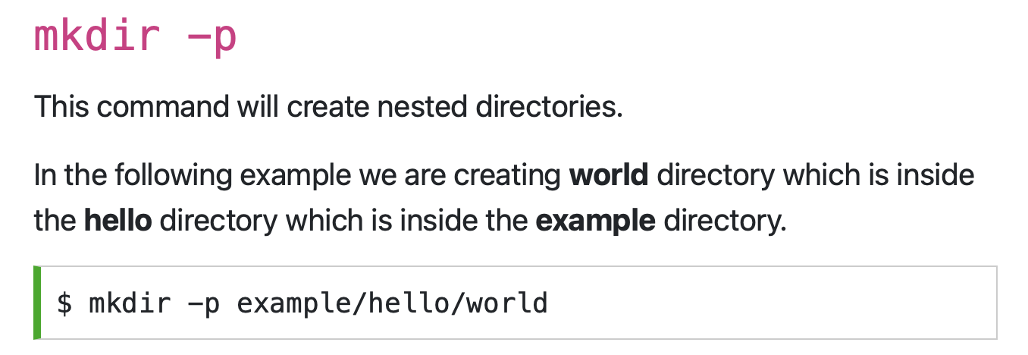
mkdir (Make Directory)

Slide 10
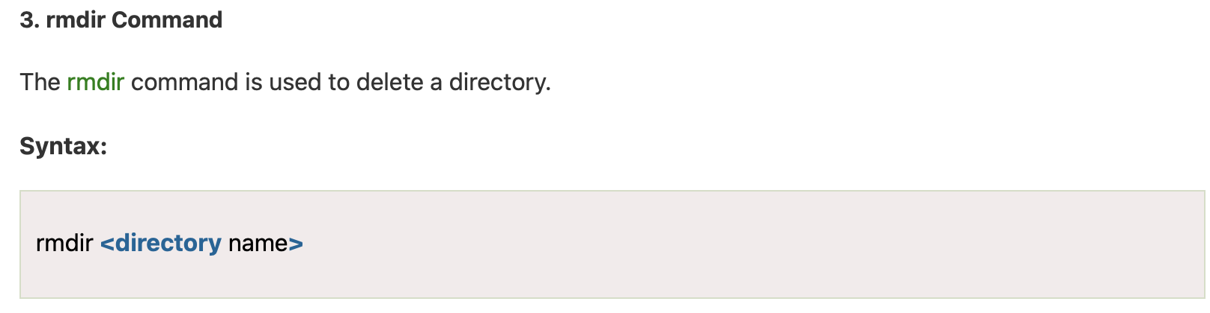

rmdir(Remove Directory)

Slide 11
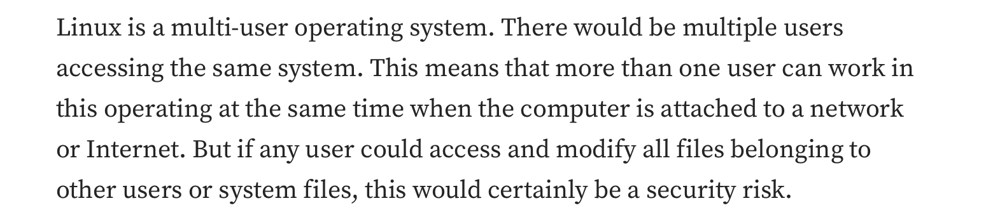
Kullanıcı İzinleri

Slide 12
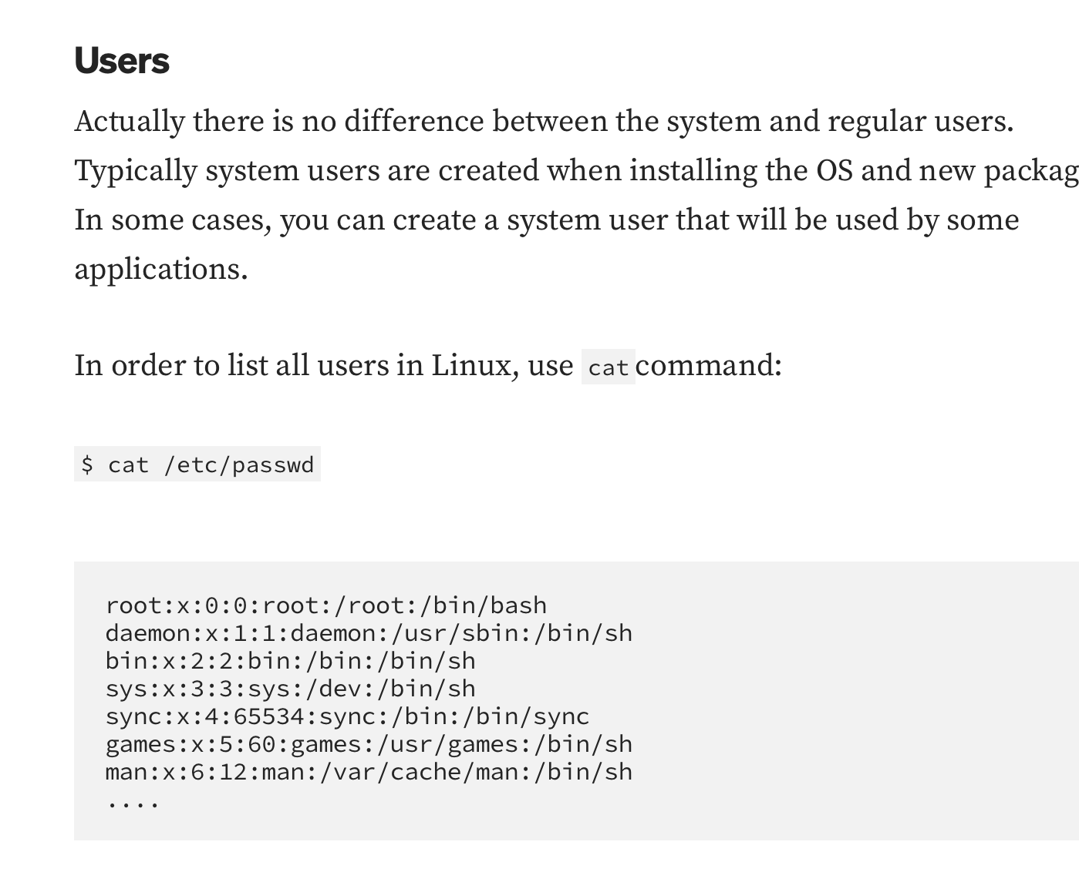
Macos Command
>> dscl . list /Users
Sadece Aktif Kullanıcılar
>>dscl . list /Users | grep -v '_'

Slide 13
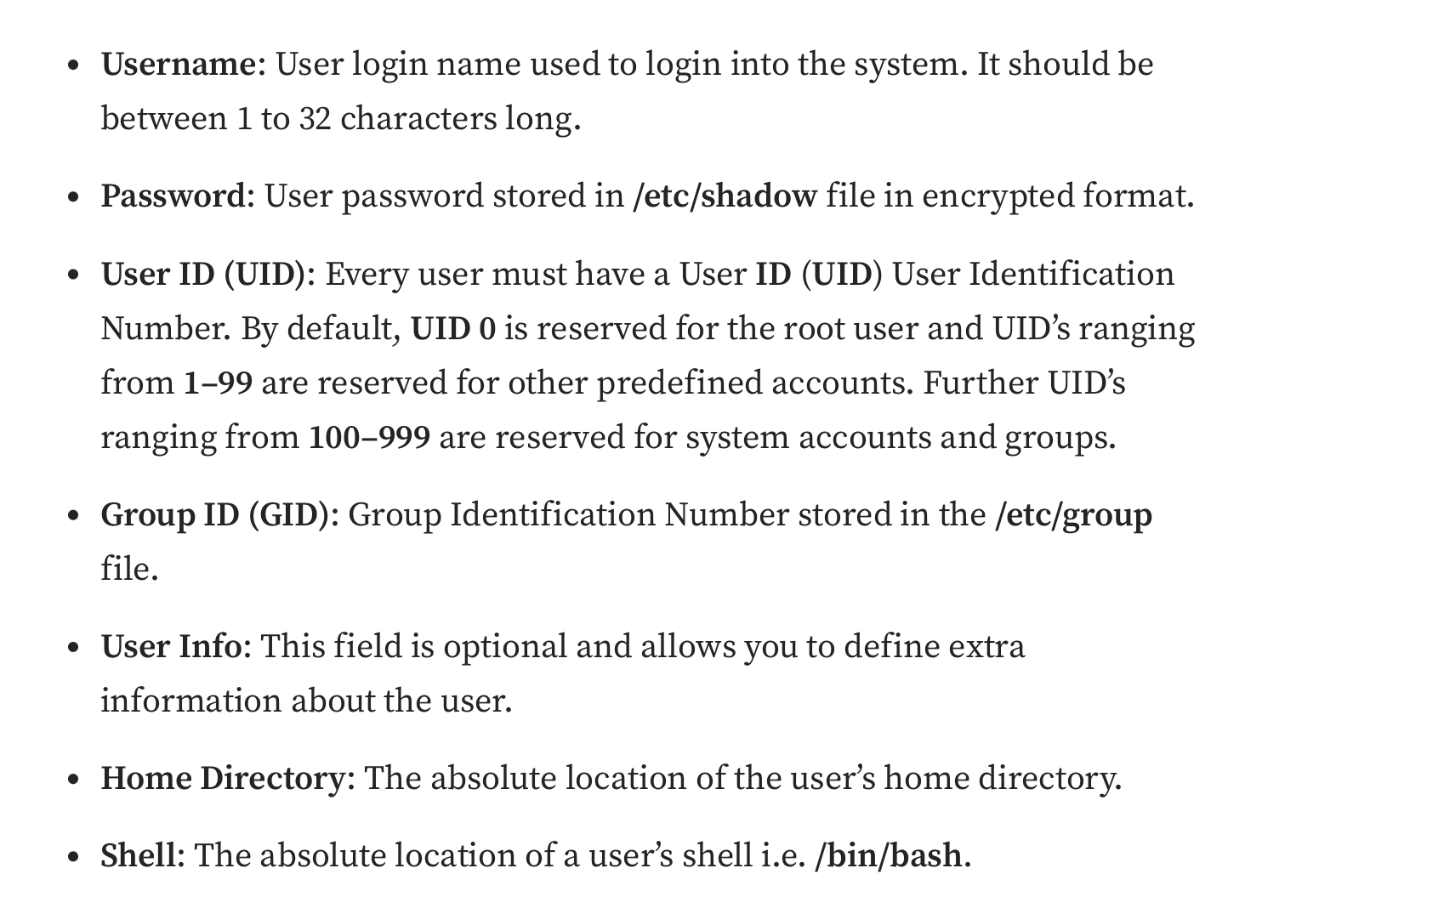

Slide 14
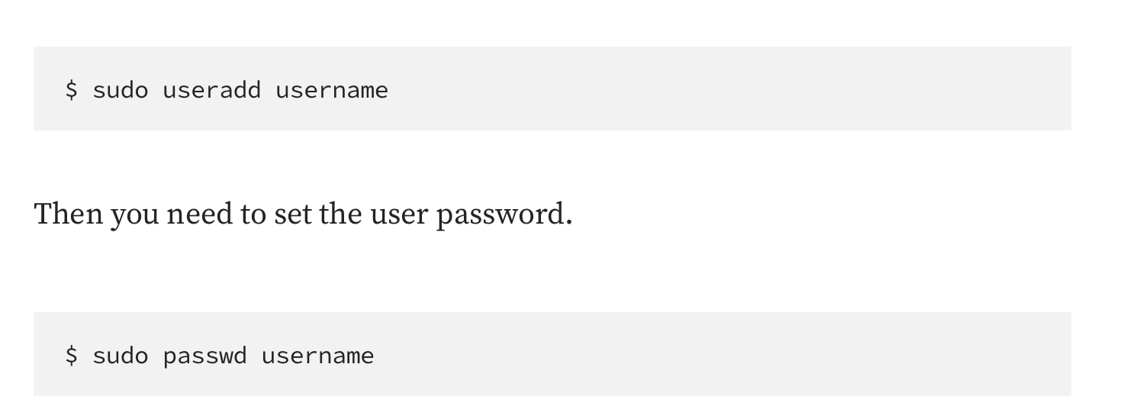
Yeni Kullanıcı Ekleme

Slide 15
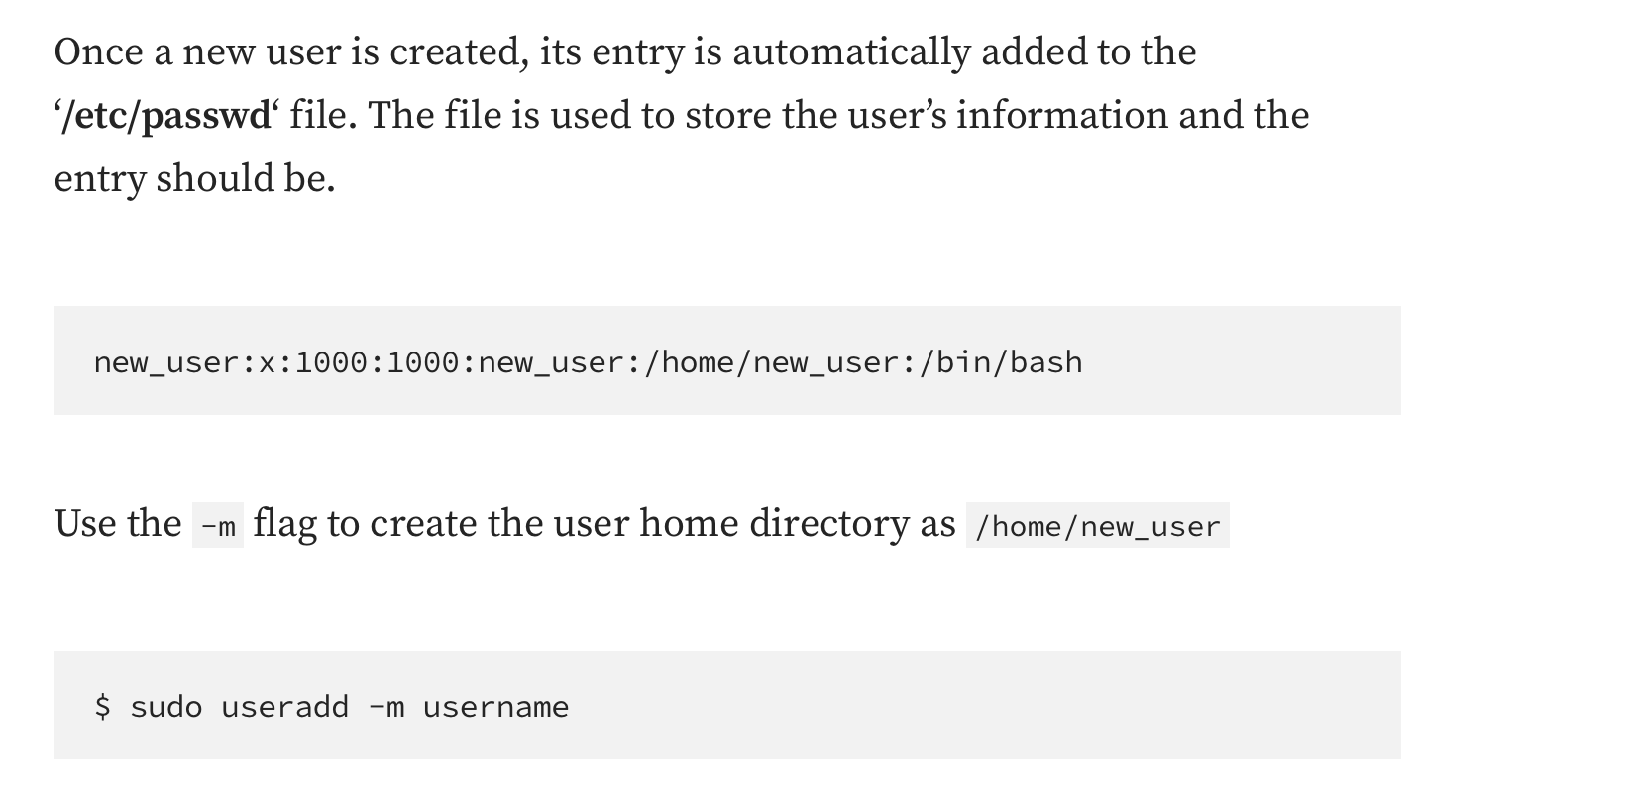

Slide 16
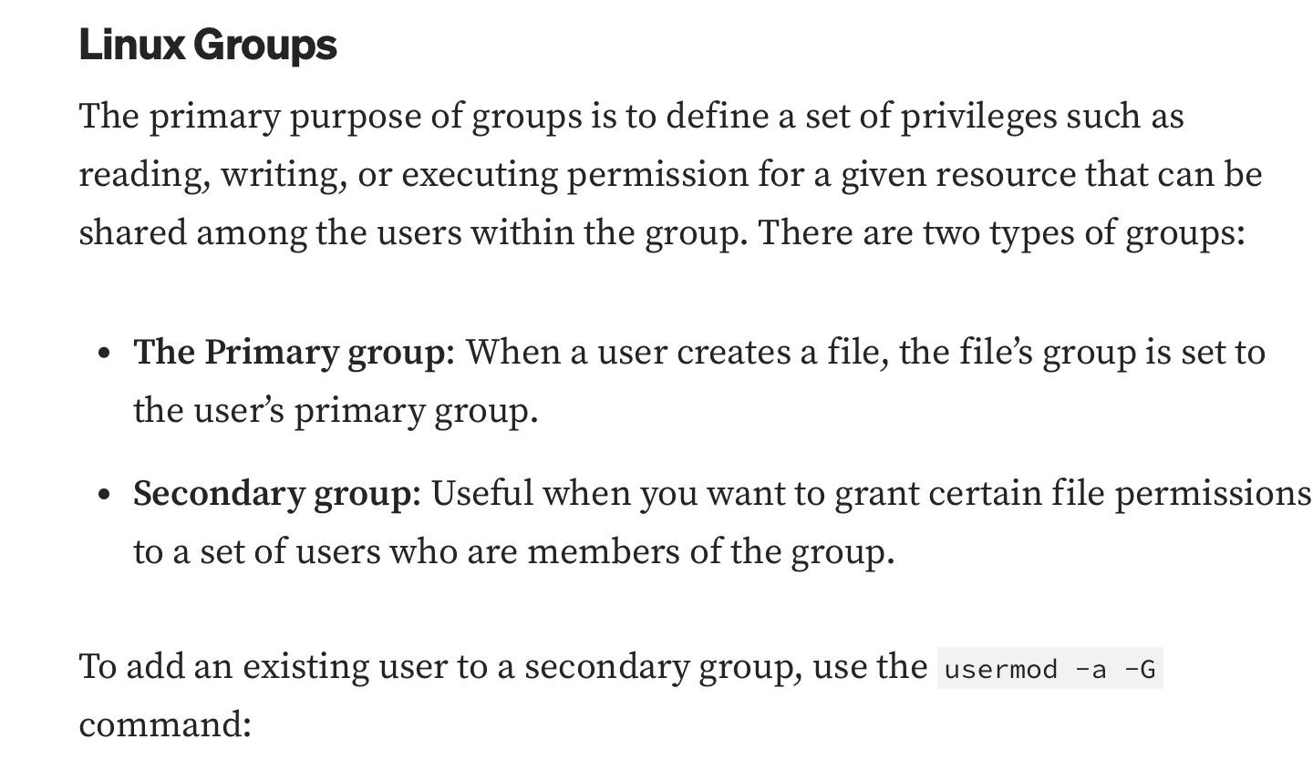

Slide 17
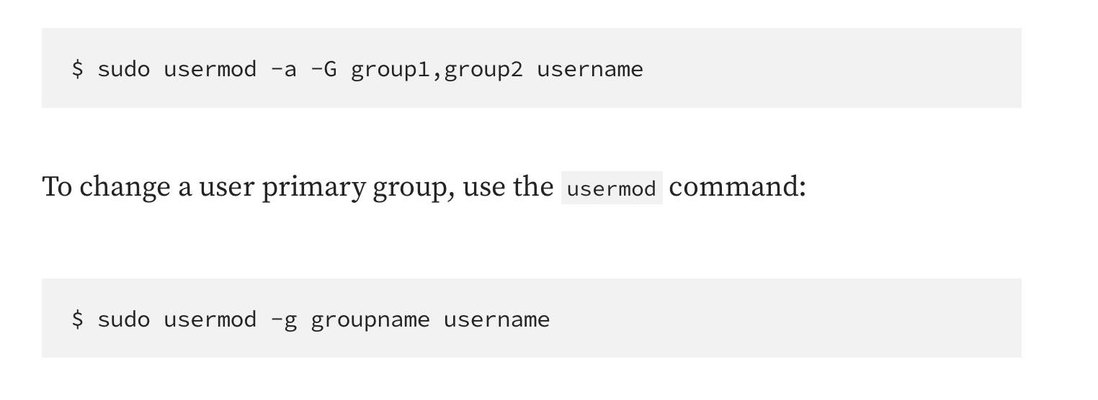

Slide 18
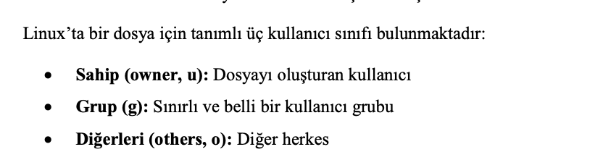
Kullanıcı Grupları (Sınıfları)

Slide 19
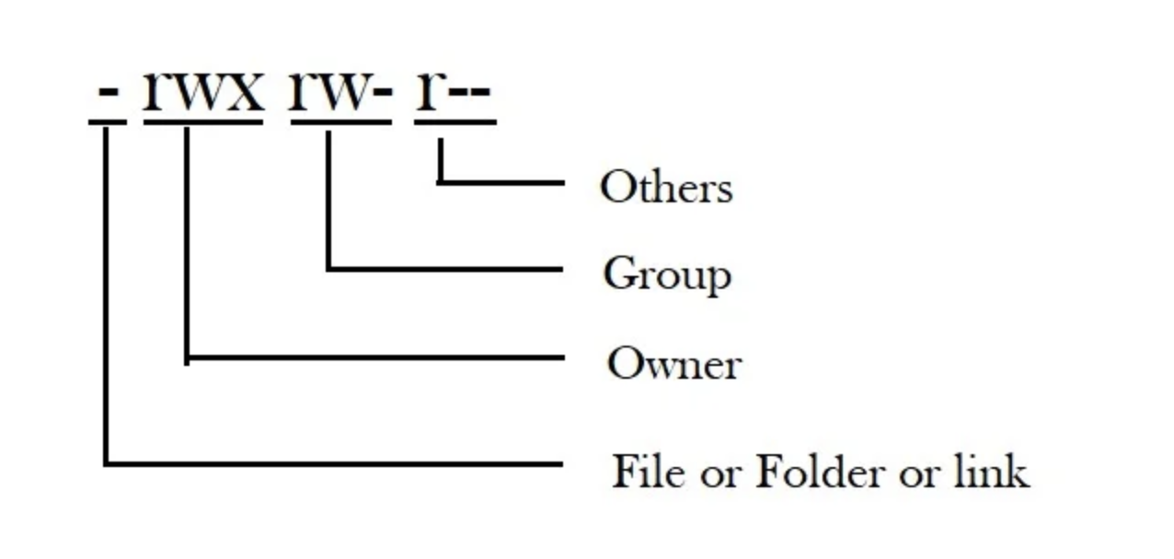
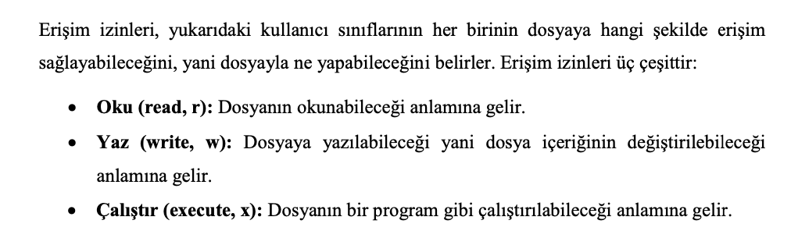
Erişim İzinleri

Slide 20
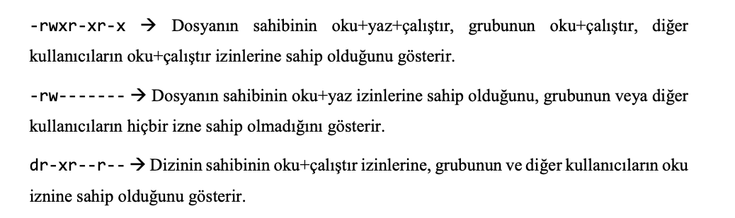
Erişim İzinleri

Slide 21
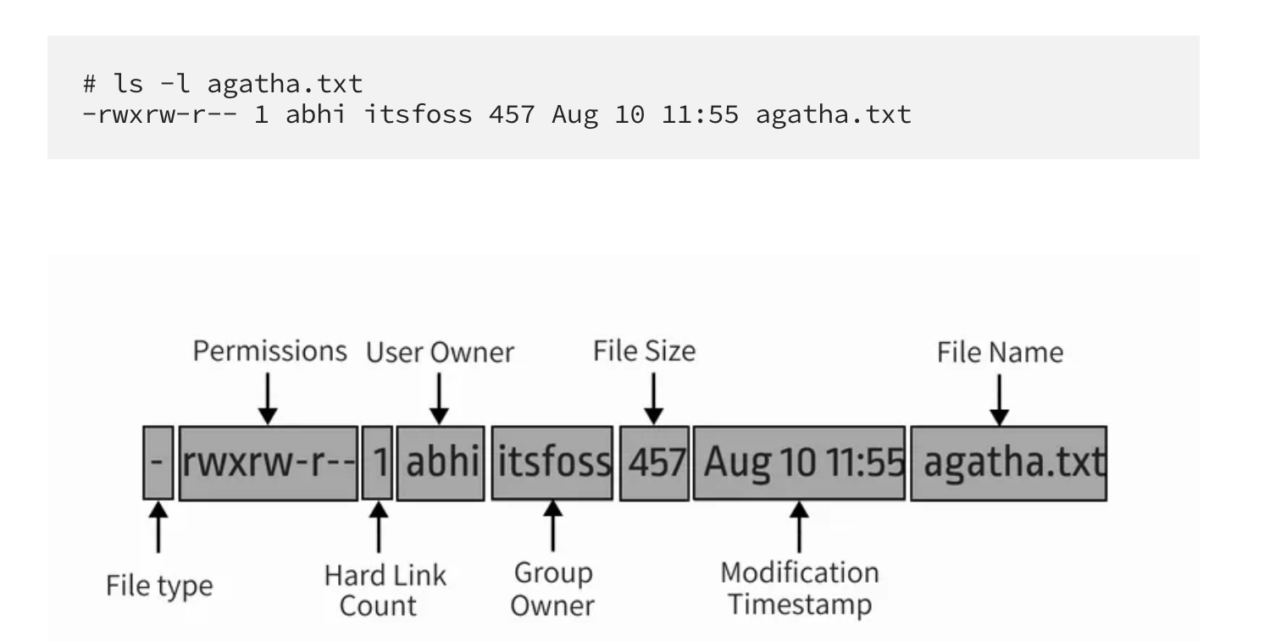
Erişim İzinleri
https://aoyilmaz.medium.com/file-permissions-and-ownership-in-linux-c1a76d671ef5

Slide 22
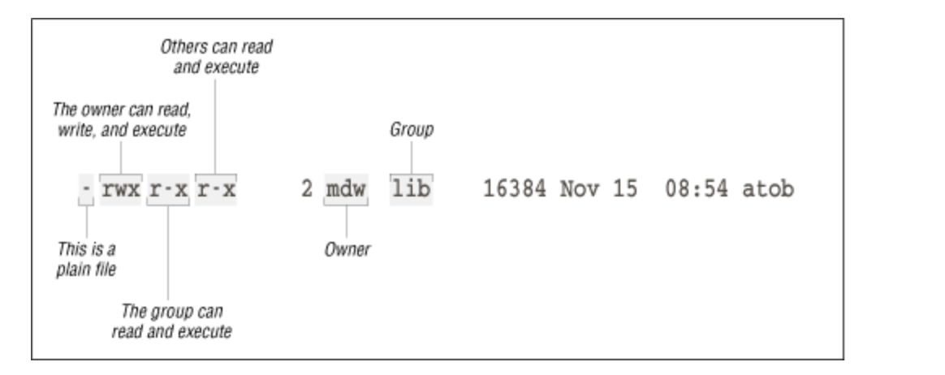
Erişim İzinleri
https://aoyilmaz.medium.com/file-permissions-and-ownership-in-linux-c1a76d671ef5
https://www.thegeekdiary.com/understanding-basic-file-permissions-and-ownership-in-linux/

Slide 23
touch (Dosya – file oluşturma)
touch dosyaadi

Slide 24
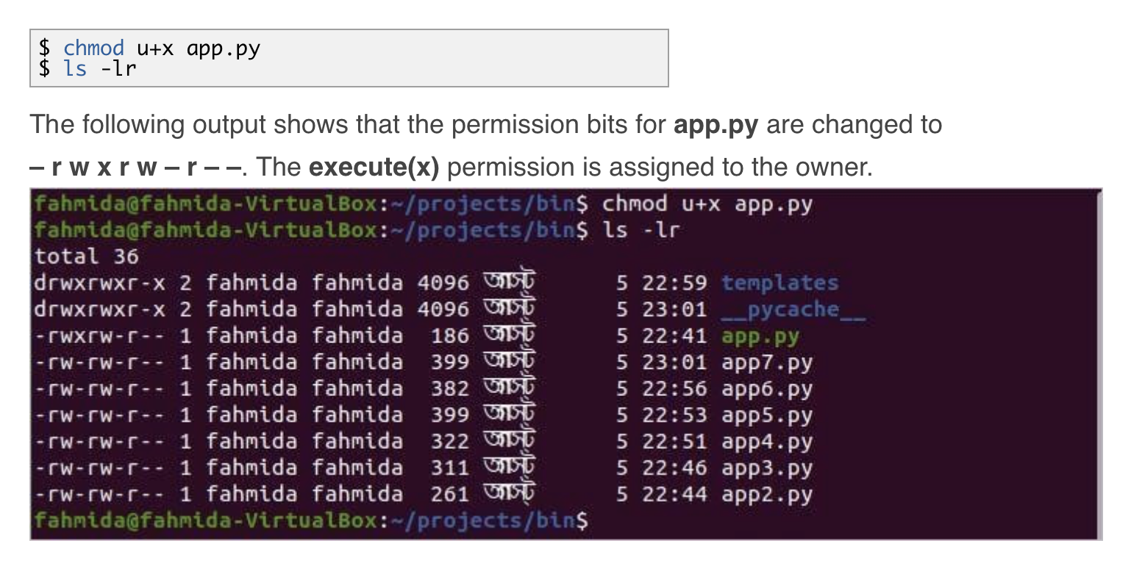
chmod (Change Mode)

Slide 25
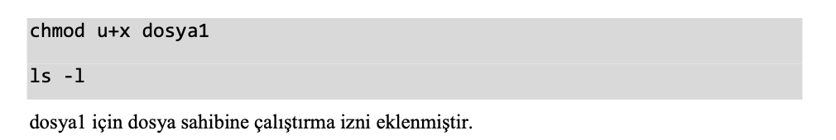
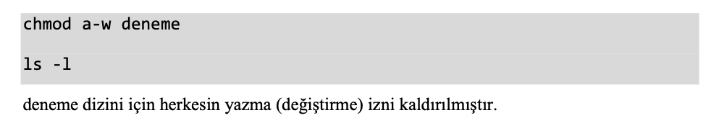
İzin Verme & Alma

Slide 26
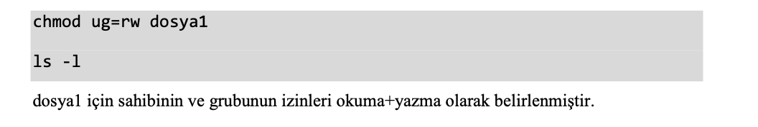

Slide 27
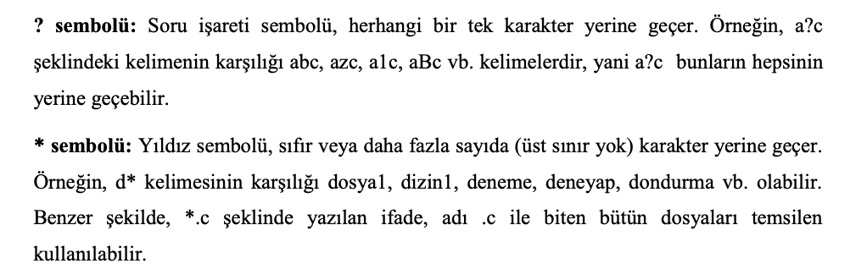
WildCards (Joker Semboller)

Slide 28
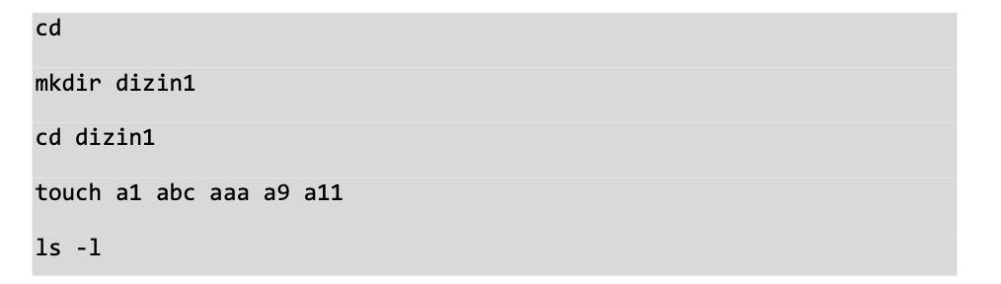
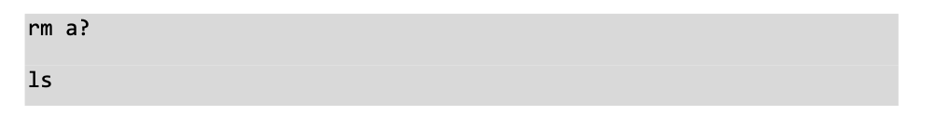
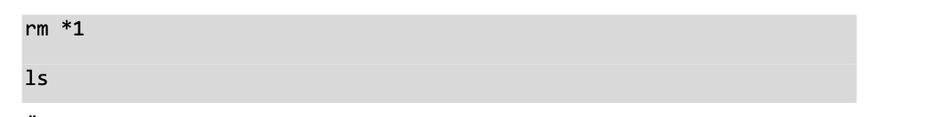
Uygulama

Slide 29
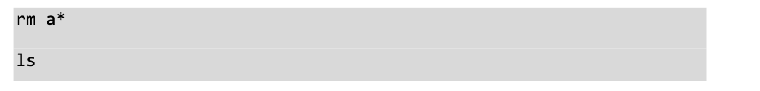
Uygulama

Slide 30
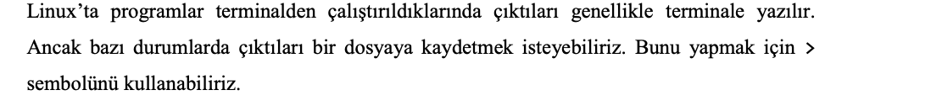
Çıktı Yönlendirme

Slide 31
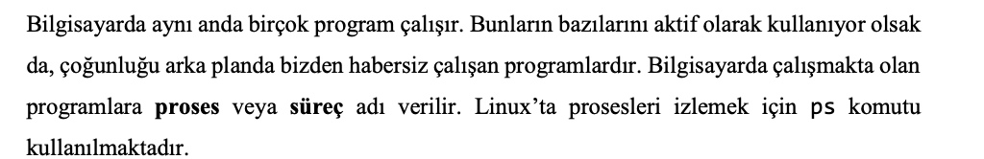
Process (Süreç İzleme)

Slide 32
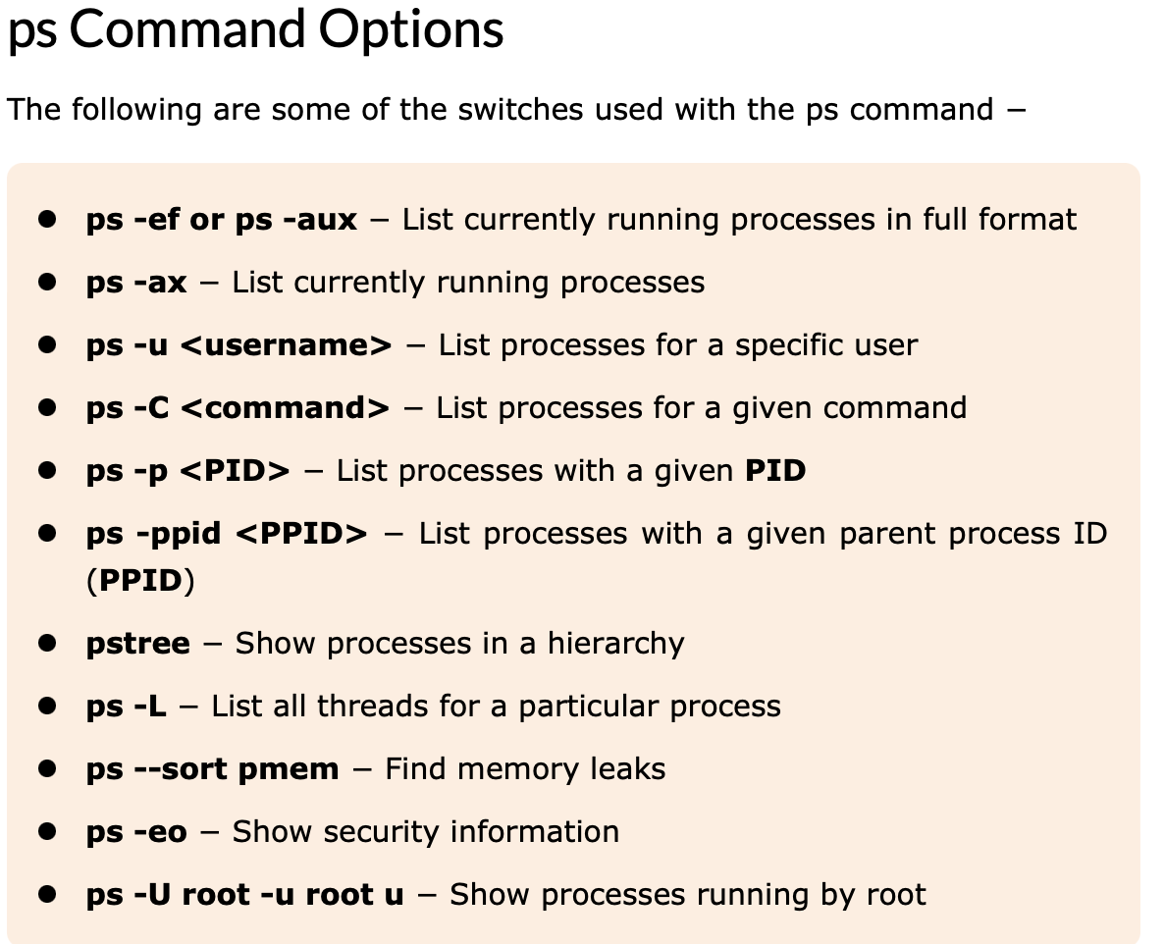
https://www.tutorialspoint.com/linux-ps-command#:~:text=The%20ps%20command%20is%20a,user%20ID%20and%20other%20information.

Slide 33
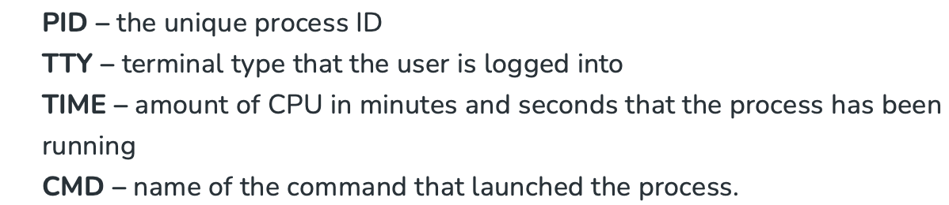
https://eng.libretexts.org/Bookshelves/Computer_Science/Operating_Systems/Linux_-_The_Penguin_Marches_On_(McClanahan)/08%3A_How_to_Manage_System_Components/4.9%3A_Process_Troubleshooting/4.09.01%3A_Process_Troubleshooting_ps_command

Slide 34
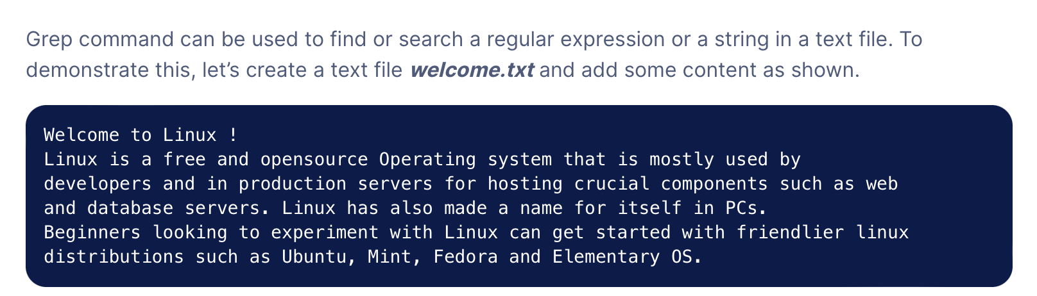
Grep (global regular expression print)

Slide 35
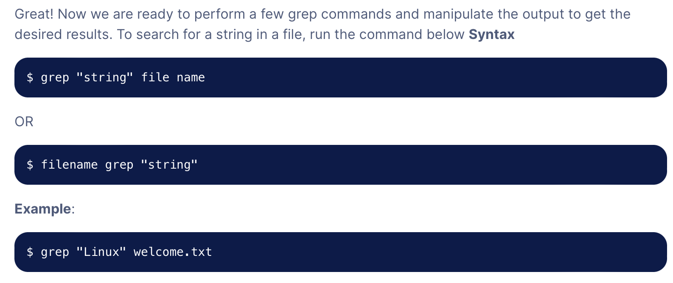

Slide 36
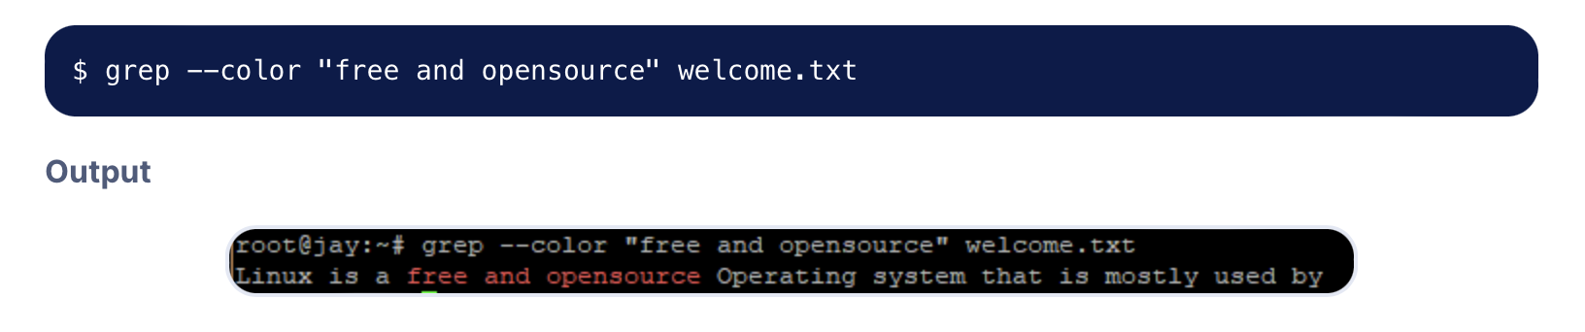

Slide 37
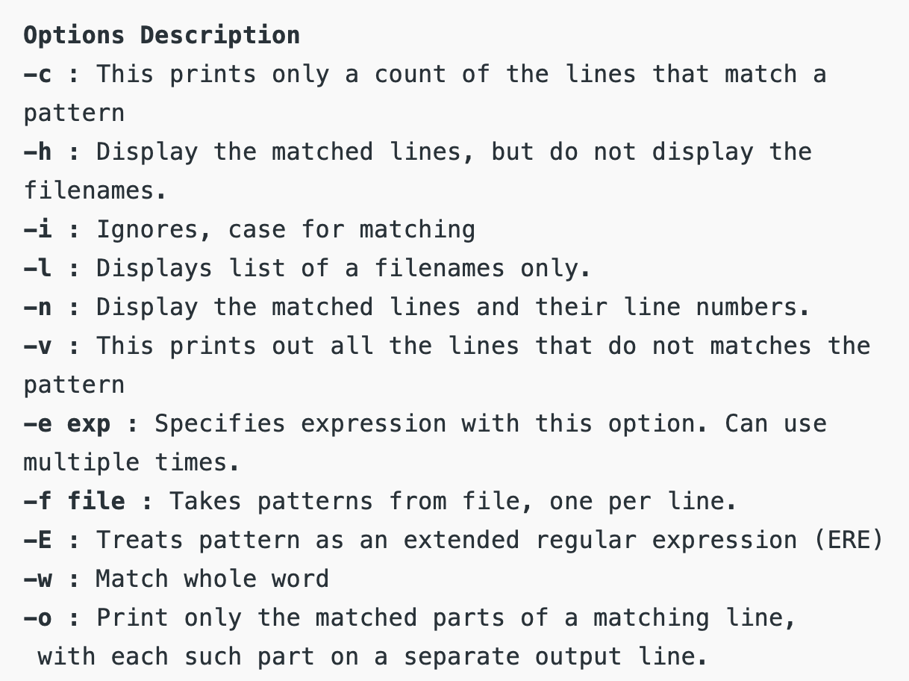

Slide 38
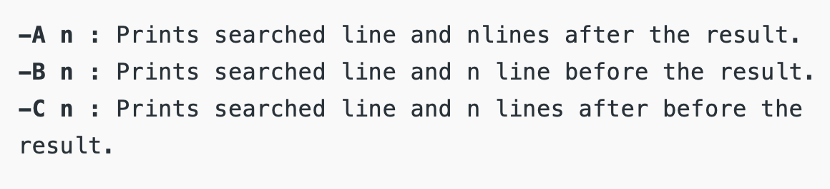

Slide 39
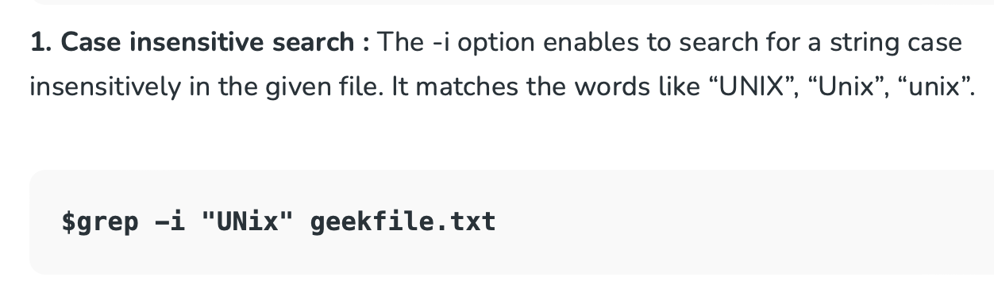
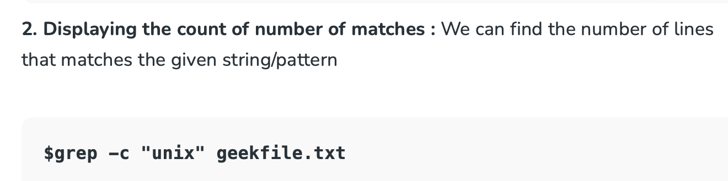
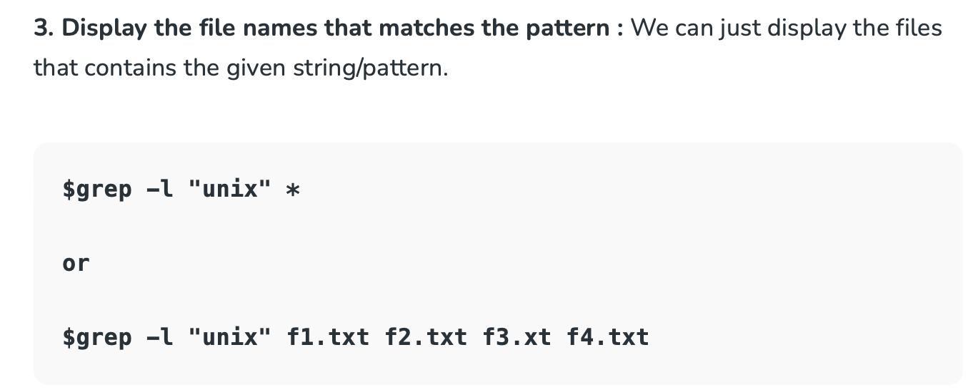

Slide 40
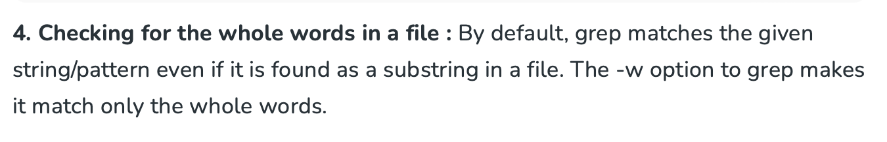
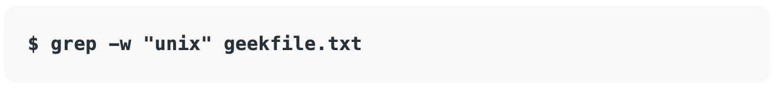
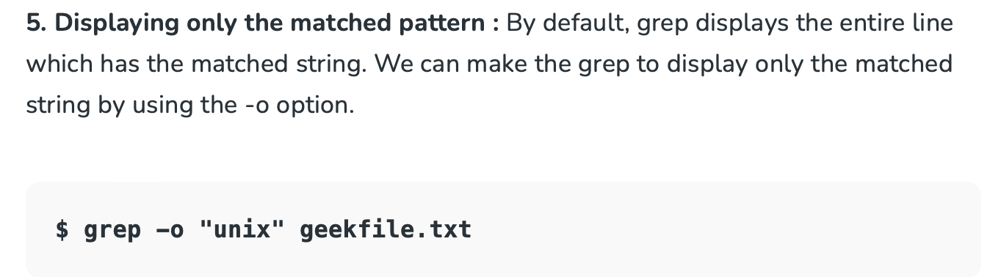

Slide 41
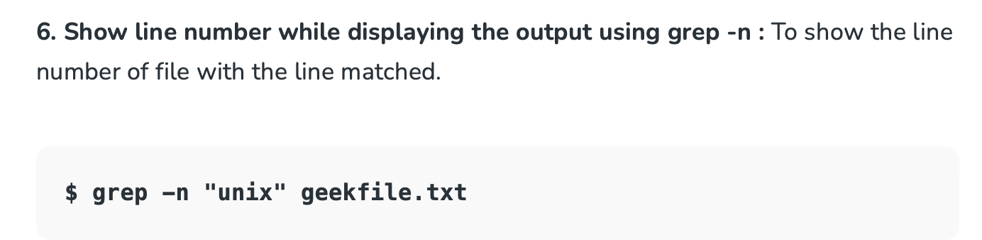


Slide 42


Slide 43

Linux Dosya Hiyerarşisi

Slide 44

Linux Dosya Hiyerarşisi

Slide 45

Linux Dosya Hiyerarşisi
https://www.geeksforgeeks.org/linux-directory-structure/

Slide 46

Linux Dosya Hiyerarşisi

Slide 47

Linux Dosya Hiyerarşisi

Slide 48


Slide 49

Ödevler

Slide 50


Slide 51


Slide 52


Slide 53


Slide 54


